Slide 1

PROGRAMOWANIE URZĄDZEŃ
MOBILNYCH
WYKŁAD 13
Dagger-Hilt

Slide 2


Dagger-Hilt
aktywuje generowanie kodu Hilt, w tym klasę bazową dla Twojej aplikacji, która pełni rolę kontenera zależności na poziomie aplikacji

Slide 3

Dagger-Hilt
aktywuje generowanie kodu Hilt, w tym klasę bazową dla Twojej aplikacji, która pełni rolę kontenera zależności na poziomie aplikacji
generuje indywidualny komponent Hilt

Slide 4


Dagger-Hilt

Slide 5
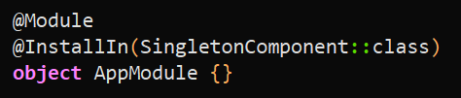
Dagger-Hilt
Adnotacja ta jest używana do oznaczania klas, które definiują jakie obiekty zależności powinny zostać utworzone i jak one powinny zostać połączone ze sobą.
Klasy oznaczone adnotacją @Module to tzw. moduły, które służą do definiowania zależności i określają jakie obiekty powinny być tworzone w celu ich dostarczenia.
@InstallIn - deklaruje do których komponentów opisana klasa/obiekt powinna zostać dodana podczas generacji obiektów przez Hilt.

Slide 6
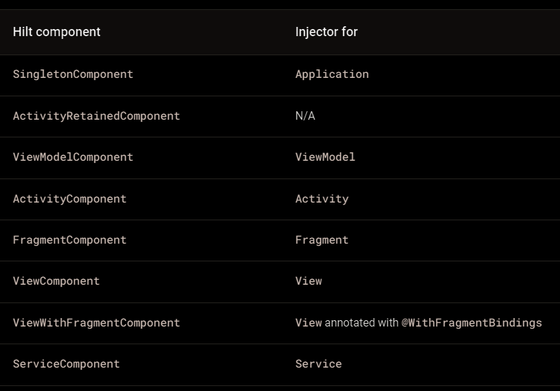
Dagger-Hilt

Slide 7
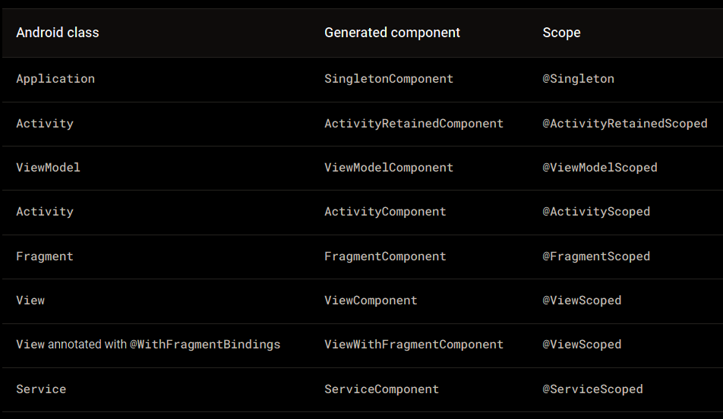
Dagger-Hilt

Slide 8
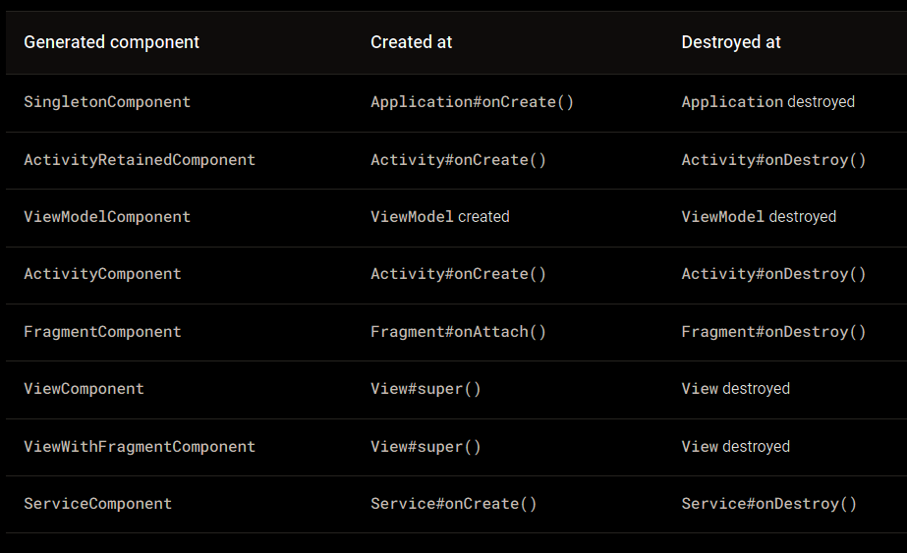
Dagger-Hilt

Slide 9
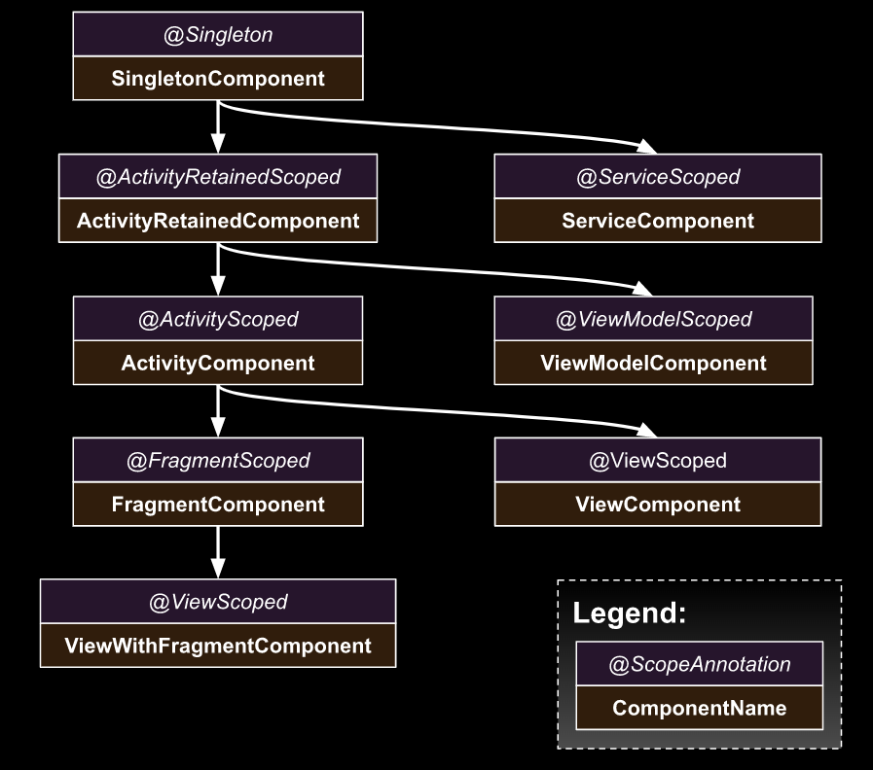
Dagger-Hilt

Slide 10
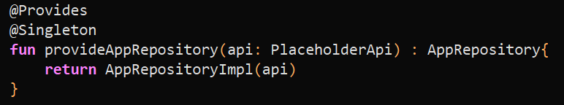
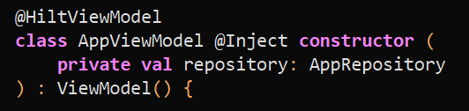
Dagger-Hilt
@Singleton - jeżeli PlaceholderApi zostanie wstrzyknięty do kilku klas, będzie to ta sama instancja. Bez tej adnotacji, przy wstrzykiwaniu do kilku klas, za każdym razem tworzona jest nowa instancja.

